Slide 1
Klawiatura

Slide 2
Klawiatura
uporządkowany zestaw klawiszy służący do ręcznego sterowania urządzeniem lub ręcznego wprowadzania danych. W zależności od spełnianej funkcji klawiatura zawiera różnego rodzaju klawisze – alfabetyczne, numeryczne, znaków specjalnych, funkcji specjalnych, o znaczeniu definiowanym przez użytkownika.

Slide 3
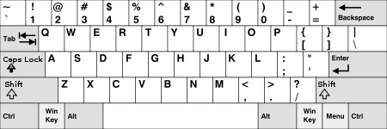

Slide 4
Interfejsy
PS/2
Bluetooth
Fale radiowe (2,4 GHz)
USB

Slide 5
Podział
Ze względu na sposób działania klawiszy, klawiatury można podzielić na:
mechaniczne, historycznie najstarsze – ruch klawisza za pomocą mniej lub bardziej skomplikowanego systemu dźwigni, cięgien itp. układów mechanicznych bezpośrednio wykonuje czynność użyteczną
stykowe – ruch klawisza powoduje bezpośrednio zwarcie (lub, rzadziej, rozwarcie) w układzie elektrycznym/elektronicznym:
  sprężynowa
  membranowa – wykonana jest z kilku warstw: warstwa z nadrukiem graficznym wykonana z poliestru lub poliwęglanu, warstwa laminująca, warstwa poliestrowa z nadrukowanym obwodem drukowanym
  z gumą przewodzącą (obecnie najbardziej rozpowszechnione) –
bezstykowe:
  optoelektroniczna – ruch klawisza powoduje wsunięcie lub wysunięcie przesłony do/z transoptora
  pojemnościowa – obecnie stosowana rzadko – klawisz połączony jest z elementem zmieniającym pojemność współpracującego kondensatora najczęściej poprzez wsunięcie się między okładziny
  kontaktronowa – naciśnięcie klawisza powoduje przysunięcie magnesu do kontaktronu wymuszając zwarcie styków
ekranowe:
  dotykowa – na ekranie wyświetlany jest układ klawiszy, dotknięcie zaznaczonego miejsca jest równoznaczne z wprowadzeniem znaku; konieczne jest posiadanie specjalnego monitora dotykowego
  klasyczna – na ekranie wyświetlany jest układ klawiszy, kliknięcie myszką w wybranym miejscu jest równoznaczne z wybraniem znaku; wariant zbliżony do poprzedniego, ale nie wymaga specjalnego monitora.

Slide 6
Rodzaje ułożenia klawiszy
Klawiatury wprowadzające znaki łacińskie występują najczęściej w tzw. układzie QWERTY (od pierwszych liter w lewym, górnym rogu klawiatury), rzadziej QWERTZ (klawiatury niemieckie czy polskie w tzw. układzie maszynistki) czy AZERTY (francuskie). Istnieją również inne układy klawiatur, między innymi klawiatura Dvoraka, której celem jest zwiększenie prędkości pisania.

Slide 7
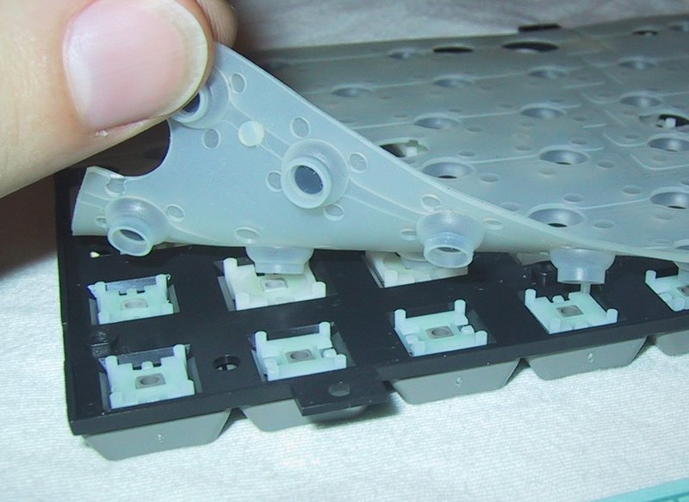
Membranowa

Slide 8
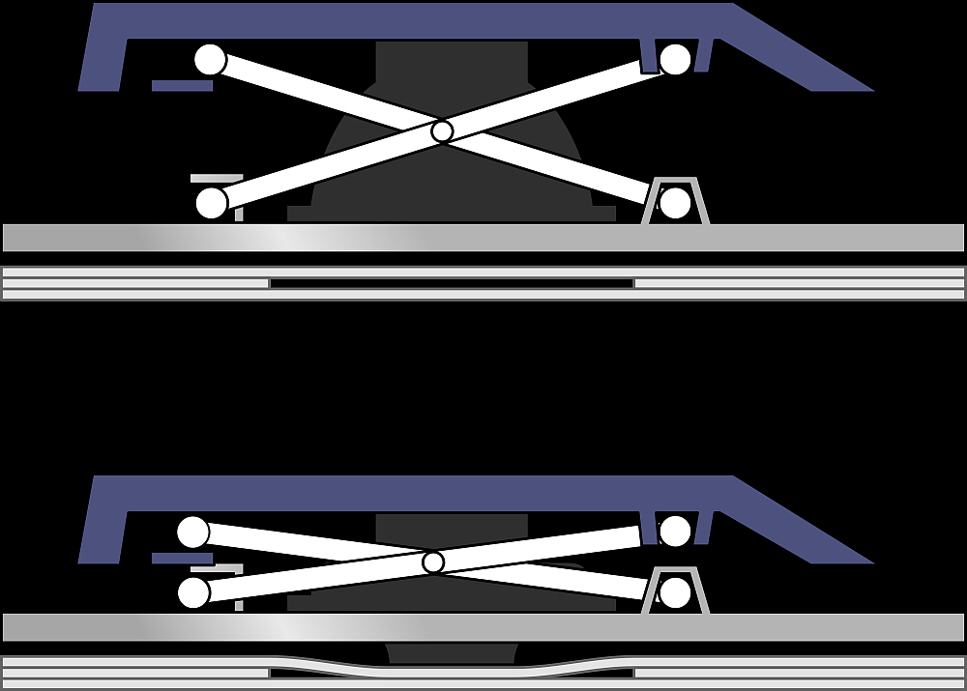
Nożycowe

Slide 9
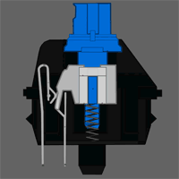
Mechaniczne

Slide 10
Antighosting
Ilość klawiszy które można nacisnąć w jednym czasie nim klawiatura przestanie reagować

Slide 11
Podświetlenie
Coraz więcej klawiatur jest wyposażone w podświetlenie wielostrefowe (np. 3 strefy na całą klawiaturę) oraz podświetlanie RGB.

Slide 12
Próg aktywacji klawisza
Odległość na jaką należy nacisnąć klawisz aby klawiatura go zarejestrowała.

Slide 13
Blok numeryczny
W przypadku klawiatur mechanicznych gdzie koszt wyprodukowania jest duży często nie montuje się bloku numerycznego aby zredukować cenę urządzenia.

Slide 14
Skok klawisza
Maksymalna odległość na jaką można wcisnąć klawisz.

Slide 15
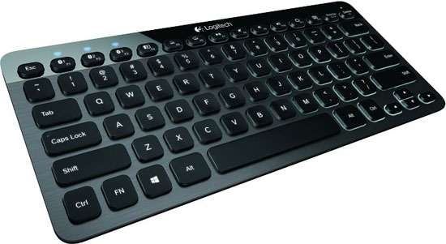
Klawiatura wyspowa

Slide 16
Dodatkowe klawisze multimedialne
Klawiatury dla graczy są czesto wyposażone w kilka klawiszy multimedialnych odpowiedzialnych za obsługę makr.

Slide 17
